Slide 1
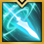
창술사 1차 각성기
연가창식: 은하유성탄
기획 의도 | 창이 유성처럼 하늘에서 떨어져 큰 폭발을 일으키는 느낌을 주기 위함 | 아이콘 | lm_skill_01_26.png
스킬 설명 | 마우스 지점에 공격을 가한다. 도약하여 전방을 바라보며 후방으로 4m 가량 공중으로 점프한다. 이후 창에 기를 집중하고 선택한 지점에 창을 던진다. 창이 지점에 떨어지며 {dmg_1}의 피해를 주고 서서히 폭발하여 {dmg_2}, {dmg_2}, {dmg_3}, {dmg_3}, {dmg_4}의 피해를 주고 마지막 {dmg_4}의 피해를 주며 날려버린다.
데이터
[Skill Info Table]
스킬 정보 키 (PK) | LANCEMASTER_26 | 스킬명 | 연가창식: 은하유성창 | 클래스 (클래스 id) | 창술사 (305)
(스킬 설명 및 아이콘은 상단 참고)
[Skill Table]
15m
스킬 id (PK) | 305260 | 스킬 정보 키(FK) | LANCEMASTER_26 | 스킬 종류 | 각성기
지점 설정 | TRUE | 스킬 사거리 | 최대 20m | 스킬 타입 | 지점 스킬
타입별 추가 데이터 | - | 타입별 추가 데이터 값 | - | 슈퍼 아머 | 피격 이상 면역, 상태 이상 면역
소모 자원 | - | 자원 소모 값 | - | 재사용 대기 시간 | 300초
카운터 | FALSE | 스킬 계수 | @ | 공격 타입 | 비 방향성
20m
캐릭터
폭발 공격 범위
최대 사거리

Slide 2
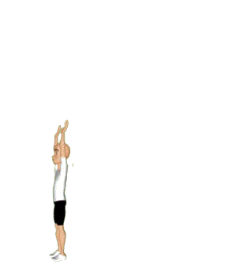
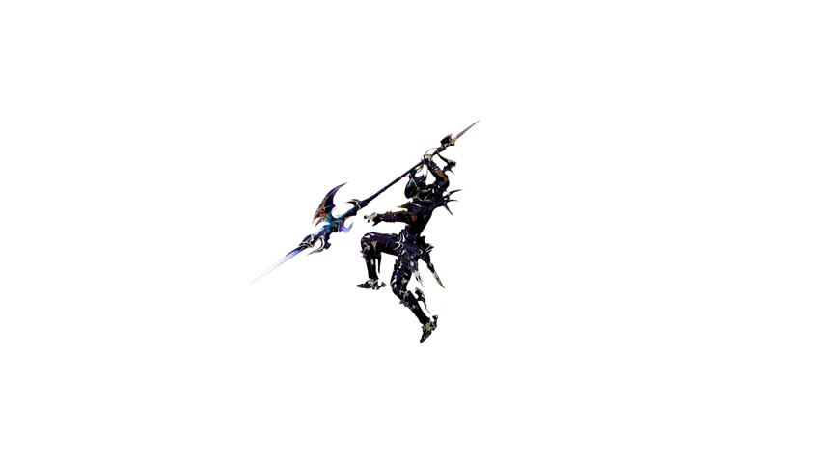
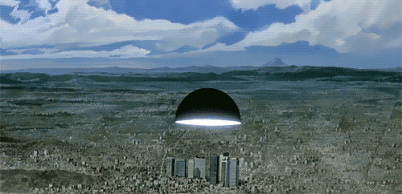
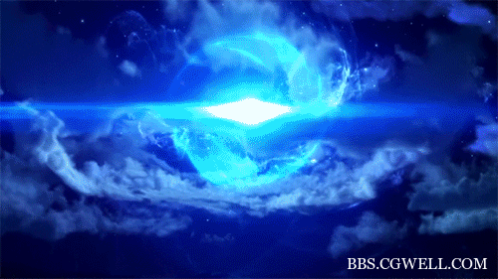
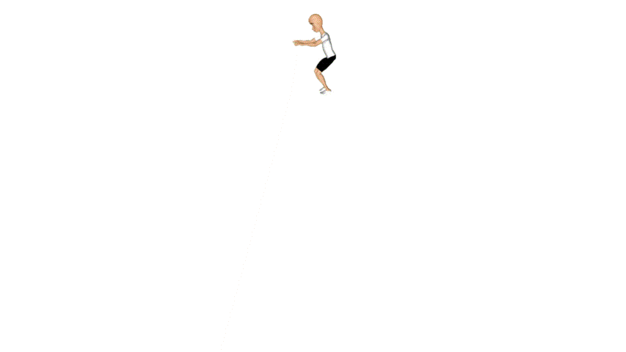
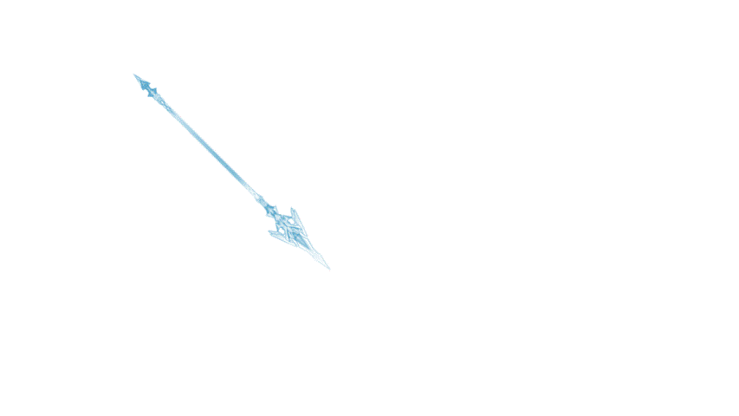
스킬 애니메이션
1
후방의 공중으로 4m 가량 도약합니다.
공중에 도달하면 캐릭터를 기준으로 파동이 방출됩니다.
2
공중에서 오른손에 쥔 창에 에너지를 모읍니다.
3
허리의 반동을 이용하여 지정한 위치에 창을 강하게 던집니다.
root 모션
(창의 형상으로 모이는 에너지)
(파동 – 약 0.2초)
(던진 창이 지면에 닿으면 폭발)
4
지면으로 착지한 후 전투 IDLE로 돌아갑니다.
root 모션
root motion

Slide 3
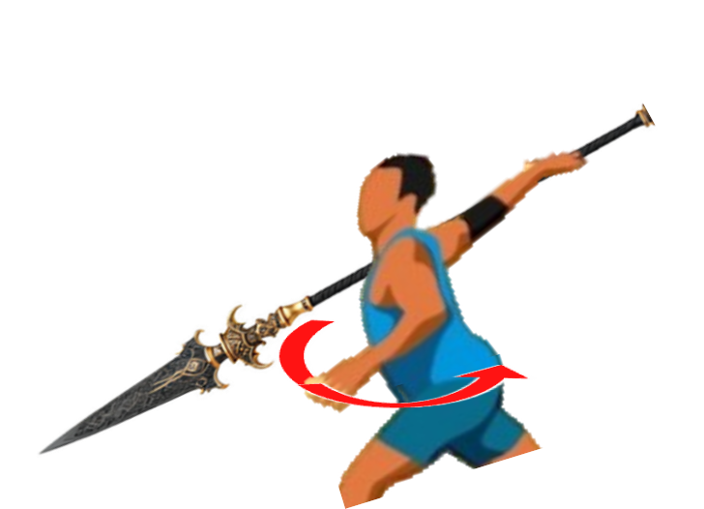
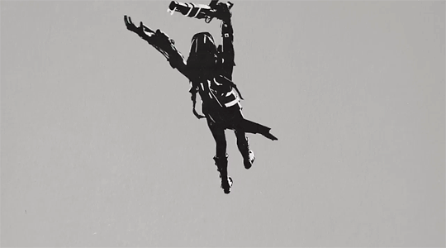
스킬 애니메이션
1
후방의 공중으로 4m 가량 도약합니다.
공중에 도달하면 캐릭터를 기준으로 파동이 방출됩니다.
2
3
공중에서 오른손에 쥔 창에 에너지를 모읍니다.
허리의 반동을 이용하여 지정한 위치를 향해 창을 강하게 던집니다.
root 모션
(창의 형상으로 모이는 에너지)
(파동 – 약 0.2초)
4
지면으로 착지한 후 전투 IDLE로 돌아갑니다.
(던진 창이 지면에 닿으면 폭발)

Slide 4
스킬 애니메이션
1
후방의 공중으로 4m 가량 도약합니다.
(공중에 도달하면 파동이 방출됩니다.)
2
3
4
공중에서 오른손에 쥔 창에 에너지를 모읍니다.
허리의 반동을 이용하여 지정한 위치를 향해 창을 강하게 던집니다.
지면으로 착지한 후 전투 IDLE로 돌아갑니다.
root 모션
(창의 형상으로 모이는 에너지)
(파동 – 약 0.2초)
(던진 창이 지면에 닿으면 폭발)

Slide 5
카메라
스킬 연출 시간

Slide 6
스킬의 효과 목록
[Skill-Effect Table]
No. | 스킬 효과 ID (PK) | 스킬 ID (FK) | 효과 ID (FK) | 스킬 효과 이름 | 발동 조건 | 트리거 태그 | 지연 시간 | 효과 적용 영역 | 영역 값 1 | 영역 값 2 | 효과 지속 시간 | 효과 매개 변수 값
1 | 3052600 | 305260 | 4982 | 상태 이상 면역 | ON_SKILL_USE | - | 0.00 | DEFAULT | 0.00 | 0.00 | - | -
2 | 3052601 | 305260 | 8000 | 오브젝트 생성 | ON_OBJECT_SPAWN | projectile | 0.00 | MELEE | 0.00 | 0.00 | - | [1023]
3 | 3052602 | 305260 | 1000 | 투사체 타격 | ON_HIT | projectile | 0.00 | PROJECTILE | 0.00 | 0.00 | - | [5315,1,21]
4 | 3052603 | 305260 | 1000 | N회 타격 | ON_HIT | explosion_hit_1 | 0.00 | CIRCLE | 8.00 | 0.00 | - | [10633,2,10]
5 | 3052604 | 305260 | 1000 | N회 타격 | ON_HIT | explosion_hit_2 | 0.40 | CIRCLE | 8.00 | 0.00 | - | [6910,2,10]
6 | 3052605 | 305260 | 1000 | N회 타격 | ON_HIT | explosion_hit_3 | 0.80 | CIRCLE | 8.00 | 0.00 | - | [6377,2,10]
7 | 3052606 | 305260 | 5501 | 피격 이상 | ON_HIT | explosion_hit_3_1 | 0.00 | DEFAULT | 0.00 | 0.00 | - | -
[Effect Table]
효과 ID (FK) | 적용 대상 | 효과 타입 | 세부 분류 | 효과 적용 방식 | 기준 스탯 (비율 연산 시) | 매개 변수 | 아이콘
1000 | 적 | 대미지 | 일반 피해 | 피해량 연산 | - | [dmg, hit_cnt, stagger] | -
4980 | 자신 | 특수 기능 – 버프 | 피격 이상 면역 | 부여 | - | - | -
4982 | 자신 | 특수 기능 - 버프 | 상태 이상 면역 | 부여 | - | - | -
5501 | 적 | 특수 기능 - 디버프 | 피격 이상 | 부여 | - | - | -
8000 | - | 오브젝트 생성 | 투사체 | 인스턴싱 | - | - | -

Slide 7
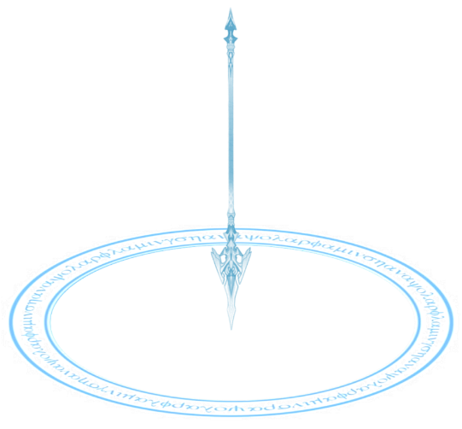
리소스 목록
No. | 유형 | 파일명 | 리소스 설명
1 | 아이콘 | lm_skill_01_26.png | 스킬 아이콘
2 | 애니메이션 | lm_skill_26_anim.fbx | 스킬 애니메이션
3 | VFX | lm_skill_26_vfx.fbx | 비주얼 이펙트
4 | 사운드 | lm_skill_26_sound.wav | 사운드
5 | VFX | lm_skill_26_spot_display.fbx | 지점 표시 이펙트
6
7
지점 표시 이펙트

Slide 8
2
loop
root 모션
loop
root 모션

